Slide 1
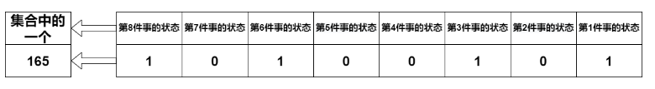
  状态压缩动态规划，俗称状压DP，是利用计算机二进制的性质来描述状态的一种DP方式。
  为了方便地同时表示一个状态的多个事件，状态一般用二进制数来表示。一个数就能表示一个状态，通常一个状态数据就是一个一串0和1组成的二进制数，每一位二进制数只有两种状态，比如说硬币的正反两面，8枚硬币的结果就可以用8位二进制数完全表示出来，每一个8位二进制数就表示了其中一种结果（即一种状态）。共有2^8个状态：数字表示0~255。
使用二进制数表示状态缩小了数据存储空间，还能利用二进制数的位运算很方便地进行状态转移。
  状压DP其实是一种暴力的算法，因为它需要遍历每个状态，而每个状态是多个事件的集合，也就是以集合为状态，一个集合就是一个状态。解决的一般是指数复杂度的问题，所以状态压缩DP的复杂度是指数的，只能用于小规模问题的求解。
重点：
1）位运算
2）状压DP

Slide 2
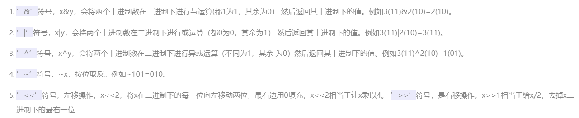
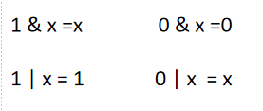
前置知识：位运算
规律：(x取值为 1，0)
1 & x =x 0 & x =0
1 | x = 1 0 | x = x

Slide 3


前置知识：状压DP中常用的位运算技巧
1.判断一个数字x二进制下第i位是不是等于1。（最低第1位）
方法：if(((1<<(i−1))&x)>0) 将1左移i-1位，相当于制造了一个只有第i位 上是1，其他位上都是0的二进制数。然后与x做与运算，如果结果>0， 说明x第i位上是1，反之则是0。
2.将一个数字x二进制下第i位更改成1。
方法：x=x|(1<<(i−1)) 证明方法与1类似。
3.将一个数字x二进制下第i位更改成0。
方法：x=x&~(1<<(i−1))
4.把一个数字二进制下最靠右的第一个1去掉。
方法：x=x&(x−1)
5.枚举状压集合S 的子集
其中S1就是我们枚举得到的子集，S2是S1在S内的补集，即S1∪S2=S

Slide 4
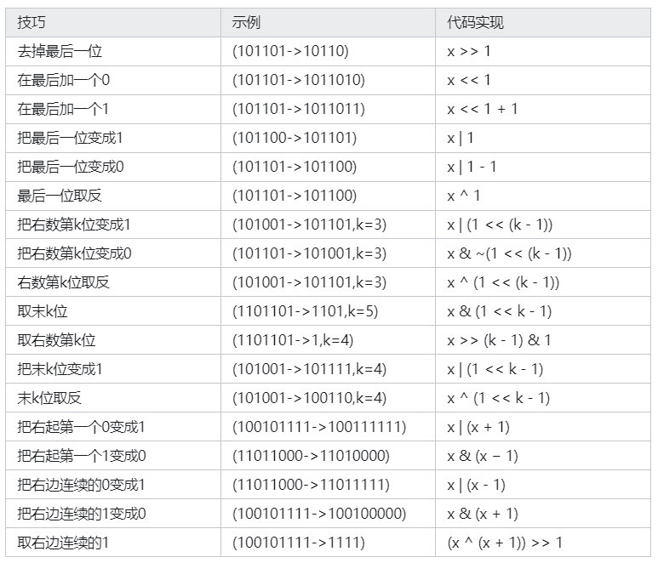
前置知识：一些常见的二进制位的变换操作（了解即可）:

Slide 5
状态压缩就是使用某种方法，简明扼要地以最小代价来表示某种状态，通常是用一串01数字（二进制数）来表示各个点的状态。这就要求使用状态压缩的对象的点的状态必须只有两种，0 或 1；状压状压，就是把一种状态压缩成一个数，达到节省空间的目的；
使用条件：
从问题类型一般分为：棋盘类问题（连通性问题）、集合类问题等等
从状态压缩的特点来看，这个算法适用的题目符合以下的条件：
（1）解法需要保存一定的状态数据（表示一种状态的一个数据值），每个状态数据通常情况下是可以通过2进制来表示的。这就要求状态数据的每个单元只有两种状态，比如说棋盘上的格子，放棋子或者不放，或者是硬币的正反两面。这样用0或者1来表示状态数据的每个单元，而整个状态数据就是一个一串0和1组成的二进制数。
（2）解法需要将状态数据实现为一个基本数据类型，比如int，long等等，即所谓的状态压缩。状态压缩的目的一方面是缩小了数据存储的空间，另一方面是在状态对比和状态整体处理时能够提高效率。这样就要求状态数据中的单元个数不能太大，比如用int来表示一个状态的时候，状态的单元个数不能超过64（64位的机器），所以题目一般都是至少有一维的数据范围很小。

Slide 6


https://www.luogu.com.cn/problem/P1896
在一个 n∗n 的图中选 k 个点，使得以每个点为中心的九宫格内有且只有它一个点，问方案数
思路：
假设我们有一行是这样放的国王（红色位置表示放国王）：
正常情况下我们可以开一个一维数组 f[i] 表示第 i 个位置有没有放上国王。
但是费空间，每个格子只有两种状态：放国王 和 不放国王 ，所以我们可以用 1 表示放国王，0 表示不放国王；那么把每个格子的数连起来就是：
看成二进制数：101001，即 十进制的41。一行的状态范围是二进制的全0到全1。
所以状压 dp 的套路就是不断的去枚举表示状态的数，去转移即可。
我们可以把一行看成一个状态，每一行状态最多有 (2^n) 个。
设总状态：dp[i][j][s]=k，表示我们已经选到了第 i 行，第 i 行的状态编号为 S（表示状态的编号），共用了 j 个国王时的方案数为k；

Slide 7
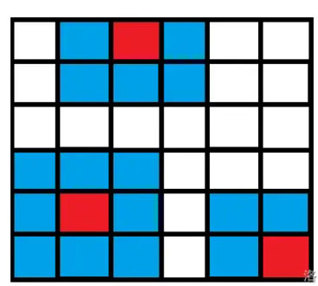
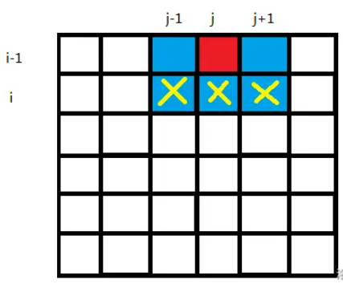
推理状态转移方程：
先看一下限制条件：看一下国王的攻击范围（以其为中心的九宫格），红色代表国王位置，蓝色代表它的攻击范围：
如果我们第 i−1 行的第 j 列放好国王之后，那么对第 i 行的影响是什么呢？
---在第 i 行上的攻击范围内的格子不能再放国王了。
即，如果第i-1行的状态S1（二进制数）的第j位是1(放国王)时，第i行的状态S2（二进制数）的第j-1，j，j+1位不能是1。
我们从二进制的角度来看一下：

Slide 8
我们从二进制的角度来看一下：我们现在已知道第i-1行的状态，决定第i行的状态
第i-1行的第j位有国王
(1)正下方：
S1: 1 0 1 0 0 1
S2: * * 1 * * *
显然此时不合法。但是怎么通过位运算判断呢？
我们发现此时 S1&S2 !=0
反之若要合法，红色位置的1得是0，要求 S1&S2 ==0
(2)右下方：
S1: 1 0 1 0 0 1
S2: * * * 1 * *
显然此时不合法。但是怎么通过位运算判断呢？
我们发现此时 可以先将S2左移一位，和上一行第j列的国王对齐：S2=S2<<1:
S1: 1 0 1 0 0 1
S2: * * 1 * * 0
我们发现此时 S1&S2 !=0
合起来：（S2<<1）&S1!=0
反之若要合法，红色位置的1得是0，要求 （S2<<1）&S1==0
(3)左下方：同理，右移一位
（S2>>1）&S1!=0
若要合法，红色位置的1得是0，要求 （S2>>1）&S1==0

Slide 9



所以我们就得出了表示这三个位置的方法，那么S2必须满足什么条件才可能由 S1转移过去呢？
简化：
行与行之间的状态转移结束。
再看行内：一个国王的左右格子内不能再放国王了，这就是行内的限制！
(1)判断左边有没有国王
S2: 1 * 1 0 0 1
S2: 0 1 * 1 0 0 （右移移动一位）
做&运算：（S2>>1）&S2 若结果为0，说明*是0（合法），反之，结果为1，则不合法。
(2)判断右边边有没有国王
S2: 1 0 1 * 0 1
S2: 0 1 * 0 0 0（左移移动一位）
做&运算：（S2<<1）&S2 若结果为0，说明*是0（合法），反之，结果为1，则不合法。
简化：

Slide 10
综上：我们要同时满足这两个条件才可以由S1转移得到S2
行间： 行内：
因为第二个条件只与行内状态的情况有关，而每一行内的状态是固定的，最多有 (2^n)个。所以我们可以预处理这个东西，dp 的时候将所有满足第二条性质的状态拿出来看看是否再满足第一条性质就好了；
考虑第二维怎么转移的：显然对于第 i−1 行来说，第 i 行多放的国王数就是第 i 行的状态上 1 的个数（在二进制下）：
状态：dp[i][j][s]=k，表示我们已经选到了第 i 行，第 i 行的状态编号为 S（表示状态的），共用了 j 个国王的方案数为k。
状态转移：dp[i] [j] [S]+=dp[i-1] [ j - cnt[S] ] [S1]。其中，cnt[S]表示第i行状态为S的情况下所用的国王数，留给前 i-1 行的只有 j - cnt[S] 个。并且S2要满足上述两个条件。
初始状态：刚开始一个偌大的棋盘，我们啥也不知道，只知道它的第 0 行不能放旗子。
有 dp[0][0][0]=1，即只有一种方案：不放国王。
答案：最后的情况，肯定是我们已经考虑完 n 行的排放情况，并且在其中一定是只放了 k 个国王了，所以我们去枚举第 n 行所有可能的情况，统计答案就好了。

Slide 11
总结：
状压DP的难点在于对二进制运算的运用。状态和状态转移方程相对容易推理。

